Slide 1


MÁY CƯA BÀN
BÀI GIẢNG HUẤN LUYỆN AN TOÀN LAO ĐỘNG
BẢN QUYỀN THUỘC AN TOÀN NAM VIỆT

Slide 2
Một số vụ tai nạn lao động khi vận hành máy cưa bàn
Khi làm việc với máy cưa bàn (table saw machine), đây là một hoạt động đòi hỏi sự cẩn thận và tuân thủ các quy tắc an toàn nghiêm ngặt:
  Đeo trang bị bảo hộ
  Kiểm tra trước khi sử dụng
  Giữ khoảng cách an toàn
  Hướng dẫn sử dụng đúng
  Cố định vật liệu
  Không sử dụng máy khi mệt mỏi
  Tắt nguồn khi không sử dụng
  Sử dụng đồ bảo hộ phù hợp

Slide 3
Tóm tắt bài học
1. Giới thiệu
2. Thành Phần Và Chức Năng Của máy cưa bàn
3. Kiểm tra và bảo trì an toàn trước khi vận hành máy cưa bàn
4. Quy trình vận hành an toàn máy cưa bàn
5. Đánh giá rủi ro và quản lý mối nguy khi vận hành máy cưa bàn
6. Các yếu tố ảnh hưởng đến an toàn lao động khi vận hành máy cưa bàn
7. Đào tạo an toàn lao động về kỹ năng vận hành máy cưa bàn
8. Ý nghĩa của an toàn lao động trong việc vận hành máy cưa bàn

Slide 4
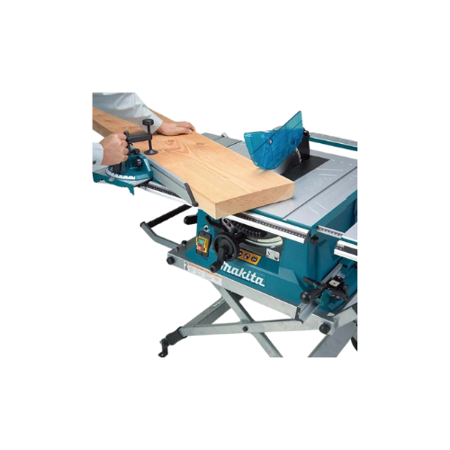
Giới thiệu
A. Tổng quan về tầm quan trọng của an toàn lao động khi vận hành máy cưa bàn
An toàn lao động khi vận hành máy cưa bàn là vấn đề cực kỳ quan trọng và cần thiết. Việc sử dụng máy cưa bàn (table saw) trong các hoạt động gỗ đòi hỏi sự chú ý và thực hiện đúng các biện pháp an toàn để tránh tai nạn nghiêm trọng.
Máy cưa bàn có tốc độ cao và lưỡi cưa sắc bén có thể gây thương tích nghiêm trọng trong trường hợp không cẩn thận.

Slide 5
Giới thiệu
B. Các giao thức và quy định an toàn quan trọng khi vận hành máy cưa bàn
Khi vận hành máy cưa bàn (table saw), các giao thức và quy định an toàn là rất quan trọng để đảm bảo an toàn cho người làm việc. Trước tiên, việc đảm bảo máy cưa bàn được lắp đặt đúng cách và tuân thủ các quy định về vị trí an toàn là rất quan trọng.
Máy cưa bàn nên được đặt trên một bề mặt phẳng và ổn định, với đủ không gian xung quanh để người làm việc có thể di chuyển một cách thoải mái.

Slide 6
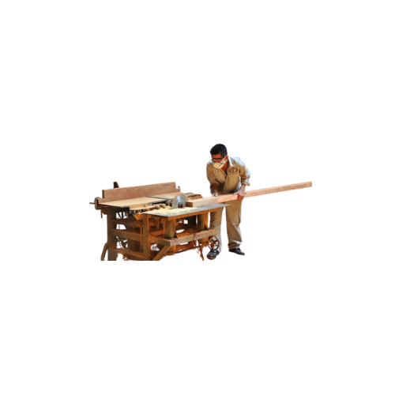
Thành Phần Và Chức Năng Của máy cưa bàn
A. Các thành phần khác nhau của máy cưa bàn:
Đầu tiên là bàn cưa, là phần chính của máy nơi bạn đặt và cắt các tấm vật liệu. Bàn có thể được điều chỉnh độ cao để phù hợp với độ dày của vật liệu cần cắt.
Thành phần tiếp theo là lưỡi cưa, là một trong những phần quan trọng nhất của máy cưa bàn. Lưỡi cưa có thể có nhiều loại và được chọn dựa trên loại vật liệu cần cắt. Nó có thể được điều chỉnh độ cao và góc nghiêng để tạo ra các loại cắt khác nhau.

Slide 7
Thành Phần Và Chức Năng Của máy cưa bàn
B. Cấu trúc và nguyên lý hoạt động của máy cưa bàn:
Máy cưa bàn (table saw machine) có cấu trúc và nguyên lý hoạt động cơ bản như sau. Cấu trúc của máy bao gồm một bàn phẳng là nơi đặt và di chuyển vật liệu cần cắt.
Lưỡi cưa được gắn ở trung tâm của bàn và có thể điều chỉnh độ cao và góc nghiêng để thực hiện các loại cắt khác nhau.

Slide 8
Thành Phần Và Chức Năng Của máy cưa bàn
C. Ứng dụng trong ngành ngành sản xuất và ngành công nghiệp của máy cưa bàn:
Máy cưa bàn (table saw machine) có rất nhiều ứng dụng trong ngành sản xuất và công nghiệp. Ở ngành gỗ, máy cưa bàn được sử dụng để cắt và chế biến các tấm ván, tấm gỗ và các vật liệu khác thành các kích thước và hình dạng mong muốn.
Việc sử dụng máy cưa bàn giúp tăng năng suất và chính xác trong quá trình sản xuất nội thất, ván sàn, đồ gỗ nội thất và các sản phẩm gỗ khác.

Slide 9
Thành Phần Và Chức Năng Của máy cưa bàn
D. Những rủi ro liên quan đến việc vận hành máy cưa bàn:
Việc vận hành máy cưa bàn (table saw machine) có các rủi ro liên quan đáng chú ý mà người sử dụng cần phải đề phòng. Một trong những rủi ro lớn nhất là nguy cơ chấn thương do tiếp xúc với lưỡi cưa sắc bén.
Lưỡi cưa có thể gây ra các vết cắt, thương tích nghiêm trọng và thậm chí là mất ngón nếu không tuân thủ các biện pháp an toàn đầy đủ.

Slide 10
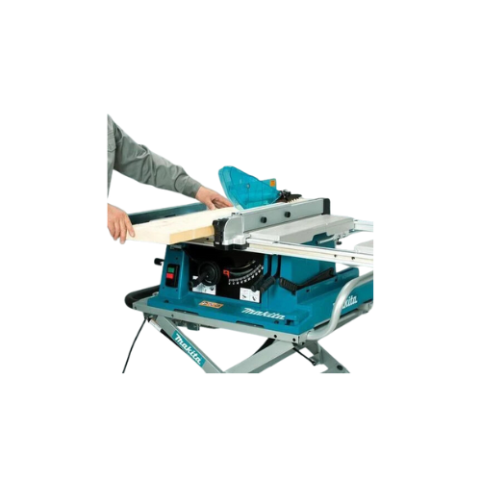
Kiểm tra và bảo trì an toàn trước khi vận hành máy cưa bàn
A. Kiểm tra an toàn trước khi vận hành máy cưa bàn
Trước khi vận hành máy cưa bàn (table saw machine), việc thực hiện kiểm tra an toàn là rất quan trọng để đảm bảo mọi hoạt động diễn ra một cách an toàn và hiệu quả.
Đầu tiên, hãy kiểm tra lưỡi cưa để đảm bảo rằng nó được lắp đặt chính xác và không bị mòn hoặc hư hỏng. Lưỡi cưa cần được căng tốt và không có vết nứt hoặc gãy. Nếu cần thiết, hãy thay thế lưỡi cưa để đảm bảo an toàn khi vận hành.

Slide 11
Kiểm tra và bảo trì an toàn trước khi vận hành máy cưa bàn
B. Hướng dẫn bảo trì máy cưa bàn định kỳ
Bảo trì định kỳ là yếu tố quan trọng để đảm bảo máy cưa bàn (table saw machine) hoạt động ổn định và an toàn trong suốt quá trình sử dụng.
Đầu tiên, hãy đảm bảo rằng lưỡi cưa được kiểm tra và bào đảm là cắt sắc. Nếu lưỡi cưa mòn hoặc bị hư hại, hãy thay thế bằng lưỡi mới để đảm bảo hiệu suất cắt tốt nhất.

Slide 12
Quy trình vận hành an toàn máy cưa bàn
A. Hướng dẫn từng bước về quy trình vận hành máy cưa bàn an toàn:
Đầu tiên, hãy đảm bảo rằng máy cưa bàn được đặt trên một bề mặt phẳng và ổn định. Kiểm tra các điều kiện hoạt động của máy, bao gồm lưỡi cưa và các bộ phận khác, để đảm bảo chúng đang hoạt động bình thường và không có sự cố gì.
Tiếp theo, hãy đảm bảo rằng bạn đang sử dụng các thiết bị bảo hộ cá nhân (PPE) đầy đủ. Điều này bao gồm kính bảo hộ, mặt nạ phòng chống bụi và tai nghe chống ồn. Ngoài ra, hãy mặc quần áo phù hợp và giữ tóc và trang sức rời xa khu vực làm việc.

Slide 13
Quy trình vận hành an toàn máy cưa bàn
B. Các biện pháp xử lý khẩn cấp và cơ chế ứng phó sự cố khi vận hành máy cưa bàn:
Nếu xảy ra sự cố và bạn cảm thấy có nguy cơ bị thương, hãy ngừng ngay việc làm và đưa ra các biện pháp an toàn đầu tiên. Điều này bao gồm ngừng máy và gỡ bỏ nguồn điện để tránh các nguy cơ tiềm ẩn. Sau đó, kiểm tra kỹ về tình trạng của bản thân và xử lý y tế nếu cần thiết.
Trong trường hợp máy cưa bàn gặp sự cố kỹ thuật, như lưỡi cưa bị kẹt hoặc máy không hoạt động đúng cách, không nên cố gắng sửa chữa nếu bạn không có kinh nghiệm hoặc đào tạo về sửa chữa máy. Thay vào đó, hãy thông báo cho người có thẩm quyền hoặc nhân viên kỹ thuật chuyên nghiệp để đảm bảo an toàn và khắc phục sự cố một cách chính xác.

Slide 14
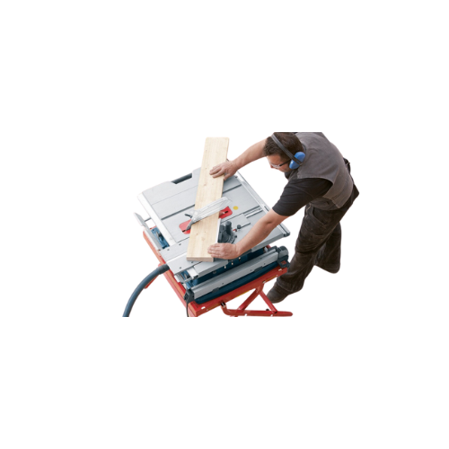
Đánh giá rủi ro và quản lý mối nguy khi vận hành máy cưa bàn
A. Nhận diện các rủi ro, mối nguy hiểm tiềm ẩn trong vận hành máy cưa bàn:
Một trong những rủi ro chính là nguy cơ bị cắt thương do tiếp xúc với lưỡi cưa. Lưỡi cưa của máy cưa bàn rất sắc bén và có tốc độ quay nhanh, vì vậy luôn luôn cần cẩn thận khi tiếp cận và sử dụng máy.
Các vật liệu làm việc có thể gây nguy hiểm nếu không được xử lý đúng cách. Vật liệu lớn, không ổn định hoặc có vật ngoại lai như móng tay, vít, hoặc dây điện có thể làm tăng nguy cơ tai nạn.

Slide 15
Đánh giá rủi ro và quản lý mối nguy khi vận hành máy cưa bàn
B. Các chiến lược phòng ngừa mối nguy hiệu quả khi vận hành máy cưa bàn:
1. Kiểm tra và bảo dưỡng định kỳ máy cưa bàn để việc vận hành an toàn
  Kiểm tra lưỡi cưa: Thường xuyên kiểm tra lưỡi cưa để đảm bảo nó sắc và không bị hư hỏng. Nếu thấy lưỡi cưa bị mòn hoặc gãy, hãy thay thế ngay lập tức để tránh nguy cơ tai nạn.
  Kiểm tra hệ thống điện: Định kỳ kiểm tra dây điện và ổ cắm của máy cưa bàn để đảm bảo chúng không bị hỏng hoặc gãy. Hãy luôn sử dụng ổ cắm chất lượng và đảm bảo kết nối điện an toàn.

Slide 16
Đánh giá rủi ro và quản lý mối nguy khi vận hành máy cưa bàn
B. Các chiến lược phòng ngừa mối nguy hiệu quả khi vận hành máy cưa bàn:
2. Tuân thủ các quy định an toàn lao động để việc vận hành an toàn máy cưa bàn an toàn
  Đào tạo và huấn luyện: Đảm bảo nhân viên được đào tạo và huấn luyện về cách sử dụng máy cưa bàn một cách an toàn trước khi họ bắt đầu vận hành. Đào tạo sẽ giúp họ hiểu các nguy cơ có thể xảy ra và biết cách phòng ngừa.
  Sử dụng thiết bị bảo hộ cá nhân (PPE): Đeo đầy đủ thiết bị bảo hộ cá nhân như mặt nạ phòng độc, kính bảo hộ, tai nghe chống ồn và quần áo bảo hộ khi làm việc với máy cưa bàn. PPE sẽ giúp bảo vệ người sử dụng khỏi các nguy cơ tai nạn và thương tích.

Slide 17
Đánh giá rủi ro và quản lý mối nguy khi vận hành máy cưa bàn
B. Các chiến lược phòng ngừa mối nguy hiệu quả khi vận hành máy cưa bàn:
3. Xác định và đánh dấu vùng an toàn khi vận hành máy cưa bàn
  Xác định khu vực nguy hiểm: Đầu tiên, nhận diện các khu vực nguy hiểm quanh máy cưa bàn, chẳng hạn như khu vực của lưỡi cưa và các bộ phận chuyển động. Đây là những vùng cần được tránh tiếp xúc trực tiếp khi máy đang hoạt động.
  Xác định vùng an toàn xung quanh máy: Dựa trên kích thước của vật liệu và quy mô của máy cưa, xác định khoảng cách cần thiết từ vùng nguy hiểm để đảm bảo an toàn.

Slide 18
Đánh giá rủi ro và quản lý mối nguy khi vận hành máy cưa bàn
B. Các chiến lược phòng ngừa mối nguy hiệu quả khi vận hành máy cưa bàn:
4. Sử dụng thiết bị bảo hộ cá nhân khi vận hành máy cưa bàn
  Việc sử dụng thiết bị bảo hộ cá nhân (PPE) là rất quan trọng khi vận hành máy cưa bàn (table saw machine) để bảo vệ bản thân khỏi các nguy cơ và tai nạn.
  Các thiết bị bảo hộ cá nhân quan trọng bao gồm kính bảo hộ, mặt nạ phòng độc, tai nghe chống ồn và quần áo bảo hộ.

Slide 19
Đánh giá rủi ro và quản lý mối nguy khi vận hành máy cưa bàn
B. Các chiến lược phòng ngừa mối nguy hiệu quả khi vận hành máy cưa bàn:
5. Quy trình khẩn cấp và phản ứng trong trường hợp sự cố khi vận hành máy cưa bàn
  Dừng máy ngay lập tức: Nếu phát hiện sự cố hoặc nguy hiểm, hãy dừng máy cưa bàn ngay lập tức bằng cách ngắt nguồn hoặc nhấn nút dừng khẩn cấp (emergency stop) để ngăn chặn tình huống trở nên nghiêm trọng hơn.
  Kiểm tra tình trạng thương tích: Nếu có người bị thương, hãy kiểm tra tình trạng của họ và cấp cứu ngay lập tức nếu cần thiết. Gọi điện cho dịch vụ cấp cứu và y tế để được hỗ trợ.

Slide 20
Đánh giá rủi ro và quản lý mối nguy khi vận hành máy cưa bàn
B. Các chiến lược phòng ngừa mối nguy hiệu quả khi vận hành máy cưa bàn:
6. Tham gia các khóa học an toàn lao động khi vận hành máy cưa bàn
  Huấn luyện an toàn vệ sinh lao động không chỉ là yêu cầu pháp lý mà còn là cam kết đối với sự an toàn và sức khỏe của người lao động.
  Nó giúp nhân viên nhận biết và đối phó với các nguy cơ và tình huống nguy hiểm, từ đó giảm thiểu tai nạn, thương tích hoặc tử vong trong công việc hàng ngày.

Slide 21
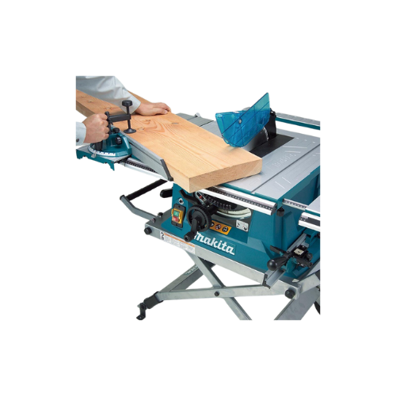
Các yếu tố ảnh hưởng đến an toàn lao động khi vận hành máy cưa bàn
A. Điều kiện thời tiết ảnh hưởng như thế nào đến việc vận hành máy cưa bàn
Đầu tiên, độ ẩm trong không khí có thể ảnh hưởng đến vật liệu gỗ. Trong điều kiện thời tiết ẩm ướt, gỗ có thể hấp thụ nước và trở nên mềm mại hơn.
Điều này có thể dẫn đến khó khăn trong quá trình cắt và làm giảm hiệu suất cắt của máy cưa bàn. Ngoài ra, độ ẩm cao cũng có thể làm tăng nguy cơ oxi hóa và gỉ sét trên các bộ phận kim loại của máy cưa.

Slide 22
Các yếu tố ảnh hưởng đến an toàn lao động khi vận hành máy cưa bàn
B. Môi trường làm việc ảnh hưởng như thế nào đến việc vận hành máy cưa bàn
Độ ẩm và nhiệt độ: Môi trường quá ẩm có thể làm cho gỗ dễ hấp thụ nước và trở nên mềm, làm giảm khả năng cắt chính xác của máy cưa. Ngoài ra, độ ẩm cao cũng có thể gây ảnh hưởng đến các bộ phận kim loại của máy bằng cách gây ra sự oxi hóa và gỉ sét.
Bụi và mảnh vụn: Môi trường làm việc có nhiều bụi và mảnh vụn từ quá trình cắt gỗ có thể làm giảm hiệu suất của máy cưa bàn và gây ra các vấn đề bảo trì. Bụi cũng có thể làm giảm tuổi thọ của các bộ phận máy cưa và gây ra nguy cơ cháy nổ nếu không được vệ sinh định kỳ.

Slide 23
Các yếu tố ảnh hưởng đến an toàn lao động khi vận hành máy cưa bàn
C. Tình trạng kỹ thuật của máy cưa bàn ảnh hưởng như thế nào đến việc vận hành máy cưa bàn
Lưỡi cưa không sắc: Lưỡi cưa không sắc hoặc bị gỉ sét có thể làm giảm hiệu suất cắt và tăng nguy cơ gây tai nạn. Ngoài ra, lưỡi cưa không sắc cũng có thể gây ra rung máy và làm mất kiểm soát khi vận hành.
Hệ thống điện và điều khiển không hoạt động đúng cách: Các bộ phận điện và điều khiển của máy cưa bàn cần được kiểm tra định kỳ để đảm bảo hoạt động chính xác. Nếu có sự cố trong hệ thống này, máy có thể hoạt động không ổn định hoặc gây nguy hiểm cho người vận hành.

Slide 24
Các yếu tố ảnh hưởng đến an toàn lao động khi vận hành máy cưa bàn
D. Kiến thức an toàn và kỹ năng của người lao động ảnh hưởng như thế nào đến việc vận hành máy cưa bàn
Hiểu biết về an toàn: Kiến thức về an toàn là yếu tố cơ bản để người lao động có thể nhận biết và đánh giá các nguy cơ trong quá trình vận hành máy cưa bàn. Việc biết cách sử dụng đúng thiết bị bảo hộ cá nhân (PPE) và các quy tắc an toàn khi làm việc góp phần quan trọng vào việc tránh tai nạn.
Kỹ năng vận hành máy: Ngoài kiến thức an toàn, kỹ năng vận hành chính xác máy cưa bàn là yếu tố then chốt để đảm bảo an toàn. Người lao động cần biết cách điều

Slide 25
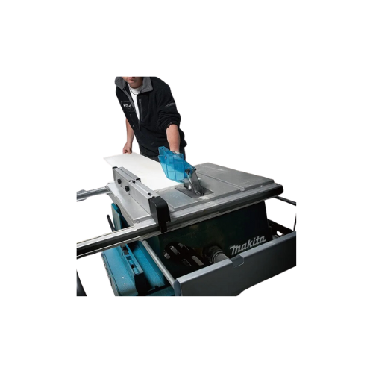
Đào tạo an toàn lao động về kỹ năng vận hành máy cưa bàn an toàn
A. Tại sao người vận hành máy cưa bàn cần phải được đào tạo an toàn lao động:
Giảm thiểu nguy cơ tai nạn lao động: Đào tạo giúp người vận hành nhận thức được các mối nguy hiểm tiềm ẩn khi sử dụng máy cưa bàn, cũng như cách thức kiểm soát và loại bỏ những nguy hiểm này.
Cải thiện hiệu quả công việc: Khi được đào tạo bài bản, người vận hành sẽ biết cách sử dụng máy cưa bàn một cách chính xác và hiệu quả. Điều này giúp họ hoàn thành công việc nhanh chóng và tiết kiệm thời gian hơn.

Slide 26
Đào tạo an toàn lao động về kỹ năng vận hành máy cưa bàn an toàn
B. Huấn luyện an toàn lao động vận hành máy cưa bàn ở đâu?
An Toàn Nam Việt là trung tâm chuyên huấn luyện an toàn lao động uy tín và chất lượng ở Việt Nam hiện nay. Với các buổi huấn luyện an toàn lao động được diễn ra liên tục tại các xưởng sản xuất, nhà máy hoặc công trường xây dựng trên khắp cả nước (63 tỉnh thành tại Việt Nam).
Đảm bảo cho việc huấn luyện được hiệu quả, An Toàn Nam Việt chuẩn bị cẩn thận, tỉ mỉ từng tí một dù là nhỏ nhất. Từ việc chuẩn bị công cụ, dụng cụ, thiết bị giảng dạy đến giáo trình, tài liệu, âm thanh, ánh sáng.

Slide 27
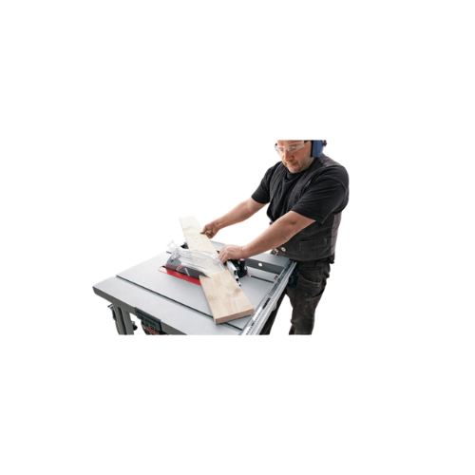
Ý nghĩa của an toàn lao động trong việc vận hành máy cưa bàn
A. Tầm quan trọng của việc duy trì an toàn lao động trong vận hành máy cưa bàn
Bảo đảm an toàn cho người vận hành: Việc tuân thủ các biện pháp an toàn lao động khi sử dụng máy cưa bàn giúp giảm thiểu tối đa nguy cơ tai nạn cho người vận hành như: va đập vào lưỡi cưa sắc bén, văng mùn cưa, bỏng do mùn cưa nóng, giật điện,…
Nâng cao năng suất làm việc: Khi được đảm bảo an toàn, người lao động sẽ có tâm lý thoải mái, tập trung hơn khi vận hành máy, từ đó nâng cao hiệu quả và năng suất công việc.

Slide 28
Ý nghĩa của an toàn lao động trong việc vận hành máy cưa bàn
B. Biện pháp an toàn quan trọng cần nắm được trước khi vận hành máy cưa bàn
Luôn đeo kính bảo hộ mắt để che chắn khỏi mùn cưa và các mảnh vụn bay ra trong quá trình cưa.
Sử dụng nút tai hoặc chụp tai chống ồn để bảo vệ thính giác khỏi tiếng ồn lớn của máy cưa.
Mang găng tay bảo hộ để tránh bị thương do lưỡi cưa hoặc các vật liệu sắc nhọn.
Mặc quần áo bó sát, không đeo trang sức lỏng lẻo có thể bị vướng vào máy cưa.

Slide 29
Cảm ơn các bạn đã theo dõi
Mọi thắc mắc về bài giảng xin liên hệ với chúng tôi theo thông tin bên dưới:
CÔNG TY TNHH HUẤN LUYỆN AN TOÀN VÀ QUAN TRẮC MÔI TRƯỜNG NAM VIỆT (AN TOÀN NAM VIỆT)
Địa chỉ: Lầu 2, số 655 Đường Điện Biên Phủ, Phường 25, Quận Bình Thạnh, Thành phố Hồ Chí Minh, Việt Nam
Hotline 0908.111.791
Website https://antoannamviet.com/
Email: Lienhe@antoannamviet.com

